Slide 1


오산교육재단
홈페이지 개편
화면설계서
[사이트관리자]
클린신고센터
Copyright ⓒ 2025 WIZWIG CO., LTD., All rights reserved

Slide 2
문서이력표
오산교육재단 사이트관리자>클린신고센터 화면설계서
문서버젼 | 개정일 | 개정내용 | 작성자
1.0 | 2025.10.13 | 최초 작성 | 최성열
1.1 | 2025.10.27 | 화면 코멘트 작업 | 최성열

Slide 3
사이트관리자 메뉴 구조
오산교육재단 사이트관리자
대시보드
사이트관리
디자인관리
메뉴구성
서브페이지
프로그램신청관리
클린신고센터
자동문자발송관리
온라인설문
회원관리
운영관리
통계관리
운영지원

Slide 4
CONTENTS
01
클린신고센터
홈페이지 클린신고센터를 통해 등록된 신고글 관리
● 조회, 열람, 답변

Slide 5
사이트관리자 메뉴 구조
오산교육재단 사이트관리자
대시보드
사이트관리
디자인관리
메뉴구성
서브페이지
프로그램신청관리
클린신고센터
자동문자발송관리
온라인설문
회원관리
운영관리
통계관리
운영지원
데이터 관리
조회
신고처리
구분 관리
개인정보동의관리

Slide 6



사이트관리자
로그아웃
대시보드
사이트관리자
메뉴구성
서브페이지
프로그램신청 관리
클린신고센터
온라인 설문
회원관리
운영관리
통계관리
운영지원
클린신고센터
홈 > 클린신고센터 > 데이터관리
dmd_hit
데이터관리 조회
1
데이터관리
신고구분관리
개인정보동의관리
홈>클린신고센터>데이터관리>조회
2
년도
신청일 :
2025-10-13
-
2025-10-13
0 | 사이트관리자 메뉴 중 클린신고센터 클릭 시 보이는 화면 홈페이지>열린경영>클린신고센터에서 등록된 신고 게시글 관리
1 | 데이터관리 : 등록된 신고글 조회 및 관리 신고구분관리 : 신고 게시글 구분 카테고리 관리 개인정보동의관리 : 신고 게시글 등록 시 동의하는 개인정보 수집 및 활용에 대한 동의 내용 설정
2 | 년도 2025년 / 2026년 / 2027년 / 2028년 / 2029년 / 2030년 년도 선택 후 [검색] 시 해당 년도에 등록된 신고이 목록에 표시 된다. 신청일 일자란 클릭 >> 캘린더에서 해당 일자 선택 일자~일자 설정 후 [검색] 시 설정한 일자~일자 내 등록된 신고글이 목록에 표시 된다. 신고구분 신고구분관리에서 설정된 구분값 선택 후 [검색] 시 선택한 구분으로 등록된 신고글이 목록에 표시 된다. 상태 상태 / 접수 / 업수완료 접수 : 최초 신고글이 등록된 상태 접수완료 : 신고글 등록 후 관리자가 접수완료 처리한 상태
신고구분
상태
전체
검색어를 입력하세요.
검색
3
10개
No | 구분 | 상담제목 | 신고자 | 연락처 | 이메일 | 신고일 | 상태
14 | 고등학생 장학금 | 클린신고 제목 입니다 | 홍길동 | 010-1234-5678 | honggil@naver.com | 2025.10.13 | 접수
13 | 대학생 장학금 | 클린신고 제목 입니다 | 홍길동 | 010-1234-5678 | honggil@naver.com | 2025.10.13 | 접수완료
12 | 특기생 장학금 | 클린신고 제목 입니다 | 홍길동 | 010-1234-5678 | honggil@naver.com | 2025.10.13 | 접수
11 | 행복기숙사 입사비 | 클린신고 제목 입니다 | 홍길동 | 010-1234-5678 | honggil@naver.com | 2025.10.13 | 접수
10 | 평생교육장려금 | 클린신고 제목 입니다 | 홍길동 | 010-1234-5678 | honggil@naver.com | 2025.10.13 | 접수완료
9 | 기타 | 클린신고 제목 입니다 | 홍길동 | 010-1234-5678 | honggil@naver.com | 2025.10.13 | 접수완료
8 | 기타 | 클린신고 제목 입니다 | 홍길동 | 010-1234-5678 | honggil@naver.com | 2025.10.13 | 접수완료
7 | 기타 | 클린신고 제목 입니다 | 홍길동 | 010-1234-5678 | honggil@naver.com | 2025.10.13 | 접수완료
6 | 기타 | 클린신고 제목 입니다 | 홍길동 | 010-1234-5678 | honggil@naver.com | 2025.10.13 | 접수완료
5 | 기타 | 클린신고 제목 입니다 | 홍길동 | 010-1234-5678 | honggil@naver.com | 2025.10.13 | 접수완료
처음 ◀ 1 2 ▶ 마지막

Slide 7
사이트관리자
로그아웃
대시보드
사이트관리자
메뉴구성
서브페이지
프로그램신청 관리
클린신고센터
온라인 설문
회원관리
운영관리
통계관리
운영지원
클린신고센터
홈 > 클린신고센터 > 데이터관리
dmd_hit
데이터관리 조회
1
데이터관리
신고구분관리
개인정보동의관리
홈>클린신고센터>데이터관리>조회
2
년도
신청일 :
2025-10-13
-
2025-10-13
2 | 검색조건 전체 / 제목 / 신고자명 검색조건 선택 >> 조건에 맞는 검색어 입력 >> [검색] 클릭 >> 조건에 맞는 신고글이 목록에 표시 된다.
3 | 구분 : 해당 신고글 등록/수정 시 설정된 구분을 표시 제목 신고글 등록/수정 시 설정한 제목을 표시 클릭 시 해당 신고글 설정 화면으로 이동 신고자 : 해당 신고글 등록/수정 시 설정된 신고자 이름을 표시 연락처 : 해당 신고글 등록/수정 시 설정된 연락처 표시 이메일 : 해당 신고글 등록/수정 시 설정된 이메일 주소를 표시 신고일 : 해당 신고글 등록 일자 표시 상태 상태 / 접수 / 업수완료 접수 : 최초 신고글이 등록된 상태 접수완료 : 신고글 등록 후 관리자가 접수완료 처리한 상태
신고구분
상태
전체
검색어를 입력하세요.
검색
3
10개
No | 구분 | 제목 | 신고자 | 연락처 | 이메일 | 신고일 | 상태
14 | 고등학생 장학금 | 클린신고 제목 입니다 | 홍길동 | 010-1234-5678 | honggil@naver.com | 2025.10.13 | 접수
13 | 대학생 장학금 | 클린신고 제목 입니다 | 홍길동 | 010-1234-5678 | honggil@naver.com | 2025.10.13 | 접수완료
12 | 특기생 장학금 | 클린신고 제목 입니다 | 홍길동 | 010-1234-5678 | honggil@naver.com | 2025.10.13 | 접수
11 | 행복기숙사 입사비 | 클린신고 제목 입니다 | 홍길동 | 010-1234-5678 | honggil@naver.com | 2025.10.13 | 접수
10 | 평생교육장려금 | 클린신고 제목 입니다 | 홍길동 | 010-1234-5678 | honggil@naver.com | 2025.10.13 | 접수완료
9 | 기타 | 클린신고 제목 입니다 | 홍길동 | 010-1234-5678 | honggil@naver.com | 2025.10.13 | 접수완료
8 | 기타 | 클린신고 제목 입니다 | 홍길동 | 010-1234-5678 | honggil@naver.com | 2025.10.13 | 접수완료
7 | 기타 | 클린신고 제목 입니다 | 홍길동 | 010-1234-5678 | honggil@naver.com | 2025.10.13 | 접수완료
6 | 기타 | 클린신고 제목 입니다 | 홍길동 | 010-1234-5678 | honggil@naver.com | 2025.10.13 | 접수완료
5 | 기타 | 클린신고 제목 입니다 | 홍길동 | 010-1234-5678 | honggil@naver.com | 2025.10.13 | 접수완료
처음 ◀ 1 2 ▶ 마지막

Slide 8
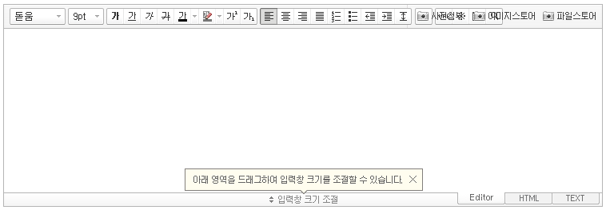
사이트관리자
로그아웃
대시보드
사이트관리자
메뉴구성
서브페이지
프로그램신청 관리
클린신고센터
온라인 설문
회원관리
운영관리
통계관리
운영지원
클린신고센터
홈 > 클린신고센터 > 데이터관리
dmd_setup
데이터관리 설정
데이터관리
신고구분관리
개인정보동의관리
홈>클린신고센터>데이터관리>설정
접수
접수완료
1
클린 신고 정보
신고일 | 2025.10.13 13:20 | 상태 | 접수
신고자 | 홍길동 | 구분 | 진로
신고자 연락처 | 010-1234-5678 | 신고자 이메일 | honggil123@naver.com
제목 | 고등학생 장학금 관련 클린 신고 입니다
신청 내용 | 클린 신고 내용 입니다 ........................ ............................................................................
첨부파일 | 클린신고센터신고관련파일.hwp
0 | 클린신고센터>조회 화면 목록에서 제목 클릭 시 보이는 화면 등록된 신고글의 정보 열람 및 신고처리를 한다.
1 | 홈페이지>열린경영>클린신고센터에서 등록된 신고글 정보 신고일 : 해당 신고글 등록 일자 표시 상태 : 접수 / 접수완료 중 선택 구분 클린신고센터>신고구분관리에서 설정된 구분 카테고리 신고글 등록/수정 시 설정된 구분이 기본 표시 되며, 수정이 가능 신고자 연락처 : 신고글 등록/수정 시 설정된 연락처를 표시 신고자 이메일 : 신고글 등록/수정 시 설정된 이메일 주소를 표시 제목 : 신고글 등록/수정 시 설정된 제목을 표시 신청 내용 : 신고글 등록/수정 시 작성된 내용을 표시 첨부파일 신고글 등록/수정 시 첨부된 첨부 파일 파일명 클릭 시 해당 파일 다운로드
2 | 관리자가 신고글 대상 신고 처리를 설정 작성자 : 관리자로 표시 작성일 : 조회일 표시 제목 : 신고 처리 제목을 입력 내용 : 신고 처리 내용을 작성
접수
고등학생 장학금
2
신고 처리
작성자 | 관리자 | 작성일 | 2025.10.13 16:00
제목
내용
첨부파일
파일선택
삭제
3
저장
목록

Slide 9
사이트관리자
로그아웃
대시보드
사이트관리자
메뉴구성
서브페이지
프로그램신청 관리
클린신고센터
온라인 설문
회원관리
운영관리
통계관리
운영지원
클린신고센터
홈 > 클린신고센터 > 데이터관리
dmd_setup
데이터관리 설정
데이터관리
신고구분관리
개인정보동의관리
홈>클린신고센터>데이터관리>설정
접수
접수완료
1
클린 신고 정보
신고일 | 2025.10.13 13:20 | 상태 | 접수
신고자 | 홍길동 | 구분 | 진로
신고자 연락처 | 010-1234-5678 | 신고자 이메일 | honggil123@naver.com
제목 | 고등학생 장학금 관련 클린 신고 입니다
신청 내용 | 클린 신고 내용 입니다 ........................ ............................................................................
첨부파일 | 클린신고센터신고관련파일.hwp
2 | 첨부파일 [파일선택] 클릭 >> 첨부파일 선택 >> 첨부 설정완료 [삭제] : 클릭 시 첨부된 파일이 삭제 처리 된다. 신고 처리 정보 수정은 상태에 상관 없이 수정이 가능 하다. 상태가 접수완료일 경우 홈페이지>경영지원>내신고글확인에서 열람 시 보이게 된다.
3 | [저장] : 정보 설정 후 [저장]을 클릭 하면 정보 수정 및 신고 처리가 완료 된다. [목록] : 클릭 시 정보 수정 및 신고처리가 취소 되며, 조회 화면으로 이동 한다.
접수
고등학생 장학금
2
신고 처리
작성자 | 관리자 | 작성일 | 2025.10.13 16:00
제목
내용
첨부파일
파일선택
삭제
3
저장
목록

Slide 10
사이트관리자
로그아웃
대시보드
사이트관리자
메뉴구성
서브페이지
프로그램신청 관리
클린신고센터
온라인 설문
회원관리
운영관리
통계관리
운영지원
클린신고센터
홈 > 클린신고센터 > 신고구분관리
dmc_list
신고구분관리
데이터관리
신고구분관리
개인정보동의관리
홈>클린신고센터>신고구분관리>목록
1
신고 구분
2
등록
구분명 | 사용여부 | 관리
자진신고 | 사용
청탁금지법.행동강령 위반신고 | 사용
갑질 피해 신고 | 사용
성희롱 · 성폭력 · 스토킹 피해 신고 | 사용
기타 | 사용
그외 기타 | 미사용
0 | 클린신곳네터 탭 메뉴 중 신고구분관리 클릭 시 보이는 화면 신고글 등록/수정 시 설정하는 구분을 등록하고 관리
1 | 구분명 : 등록된 구분값 명을 표시 사용여부 사용 : 홈페이지>열린경영>클린신고센터에서 신고글 등록/수정 시 구분에 보이게 되며, 설정이 가능 미사용 : 홈페이지>열린경영>클린신고센터에서 신고글 등록/수정 시 구분에 보이지 않으며, 설정이 불가능 [▲] [▼] [▲] : 클릭 시 목록에서 1칸 위로 정렬 된다. [▼] : 클릭 시 목록에서 1칸 아래로 정렬 된다. [수정] : 클릭 시 해당 구분을 수정하는 수정 팝업창이 보인다.
2 | [등록] : 클릭 시 구분 등록 팝업창이 보인다.
▲
▼
수정
▲
▼
수정
▲
▼
수정
▲
▼
수정
▲
▼
수정
▲
▼
수정

Slide 11
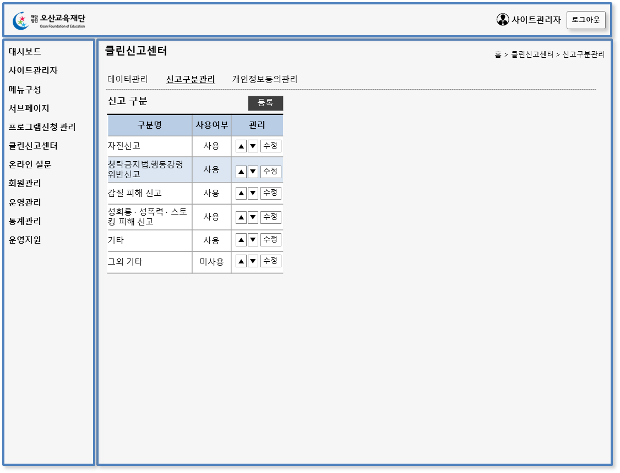
dmc_register
신고구분관리
홈>클린신고센터>신고구분관리
0 | 클린신고센터>신고구분관리 화면에서 [등록] 클릭 시 보이는 팝업창 신고글 구분 카테고리를 등록 한다.
1 | 구분 명 : 등록하고자 하는 구분 명을 입력 사용여부 사용 : 홈페이지>열린경영>클린신고센터에서 신고글 등록/수정 시 구분에 보이게 되며, 설정이 가능 미사용 : 홈페이지>열린경영>클린신고센터에서 신고글 등록/수정 시 구분에 보이지 않으며, 설정이 불가능
2 | [등록] : 구분 정보 설정 후 [등록] 클릭 시 구분이 등록 되어 목록에 표시 돈다. [닫기] : 클릭 시 구분 등록이 취소 되며, 팝업창이 닫힌다.
신고 구분 등록
1
구분 명 | 기관
사용여부
사용
미사용
2
등록
닫기

Slide 12
dmc_modify
신고구분관리
홈>클린신고센터>신고구분관리
0 | 클린신고센터>신고구분관리 화면 목록에서 [수정] 클릭 시 보이는 팝업창 신고글 구분 카테고리 정보를 수정 한다.
1 | 구분 명 : 등록하고자 하는 구분 명을 입력 사용여부 사용 : 홈페이지>열린경영>클린신고센터에서 신고글 등록/수정 시 구분에 보이게 되며, 설정이 가능 미사용 : 홈페이지>열린경영>클린신고센터에서 신고글 등록/수정 시 구분에 보이지 않으며, 설정이 불가능
2 | [저장] : 구분 정보 설정 후 [저장] 클릭 시 구분 정보가 수정 되어 목록에 표시 돈다. [닫기] : 클릭 시 구분 수정이 취소 되며, 팝업창이 닫힌다.
신고 구분 수정
1
구분 명 | 기관
사용여부
대학생 장학금
사용
미사용
2
저장
닫기

Slide 13
사이트관리자
로그아웃
대시보드
사이트관리자
메뉴구성
서브페이지
프로그램신청 관리
클린신고센터
온라인 설문
회원관리
운영관리
통계관리
운영지원
클린신고센터
홈 > 클린신고센터 > 신고구분관리
dm_agree
개인정보동의 관리
데이터관리
신고구분관리
개인정보동의관리
홈>클린신고센터>개인정보동의관리
개인정보 수집 및 활용 동의
1
0 | 클린신곳네터 탭 메뉴 중 개인정보동의관리 클릭 시 보이는 화면 홈페이지>열린경영>클린신고센터에서 신고글 등록 시 동의하는 개인정보 수집 및 활용에 대한 동의 내용을 설정하고, 동의 후 신고글 등록에 따른 이력을 조회
1 | 홈페이지>열린경영>클린신고센터에서 신고글 등록 시 동의하는 개인정보 수집 및 활용에 대한 동의 내용을 설정
2 | 개인정보 수집 및 활용 동의 내용 설정 후 [저장]을 클릭 하면 홈페이지>열린경영>클린신고센터에서 신고글 등록 화면에 반영 된다.
3 | 이름 : 동의합니다 체크 후 신고글을 등록한 회원의 이름 표시 연락처 : 동의합니다 체크 후 신고글 등록 시 설정된 연락처를 표시 이메일 : 동의합니다 체크 후 신고글 등록 시 설정된 이메일 주소를 표시 동의 일자 : 동의합니다 체크 후 신청 등록한 일자 표시
4 | [엑셀 다운로드] : 클릭 시 결과 목록 전체를 엑셀 파일로 다운 받는다.
오산교육재단 홈페이지 클린신고센터 신고하기를 위하여 아래와 같이 개인정보를 수집・이용하고자 합니다. 내용을 자세히 읽으신 후 동의 여부를 결정하여 주시기 바랍니다.
개인정보 수집・이용 내역
1. 항목
‣ 필수항목 : 성명, 휴대폰번호, 이메일주소, 관리를 위해 수집함
※ 홈페이지에서 클린신고센터 신고하기 시 안내 및 동의 처리를 하는 개인정보 수집 및 활용 동의 내용을 설정 한다.
2
저장
개인정보 수집 및 활용 동의 이력
50개
3
No | 이름 | 연락처 | 이메일 | 동의 일자
1 | 홍길동 | 010-1234-5678 | honggil123@naver.com | 2025.09.07
2 | 홍길동 | 010-1234-5678 | honggil123@naver.com | 2025.09.07
3 | 홍길동 | 010-1234-5678 | honggil123@naver.com | 2025.09.07
4 | 홍길동 | 010-1234-5678 | honggil123@naver.com | 2025.09.07
4 | 홍길동 | 010-1234-5678 | honggil123@naver.com | 2025.09.07
처음 ◀ 1 ▶ 마지막
엑셀 다운로드
4

